Slide 1


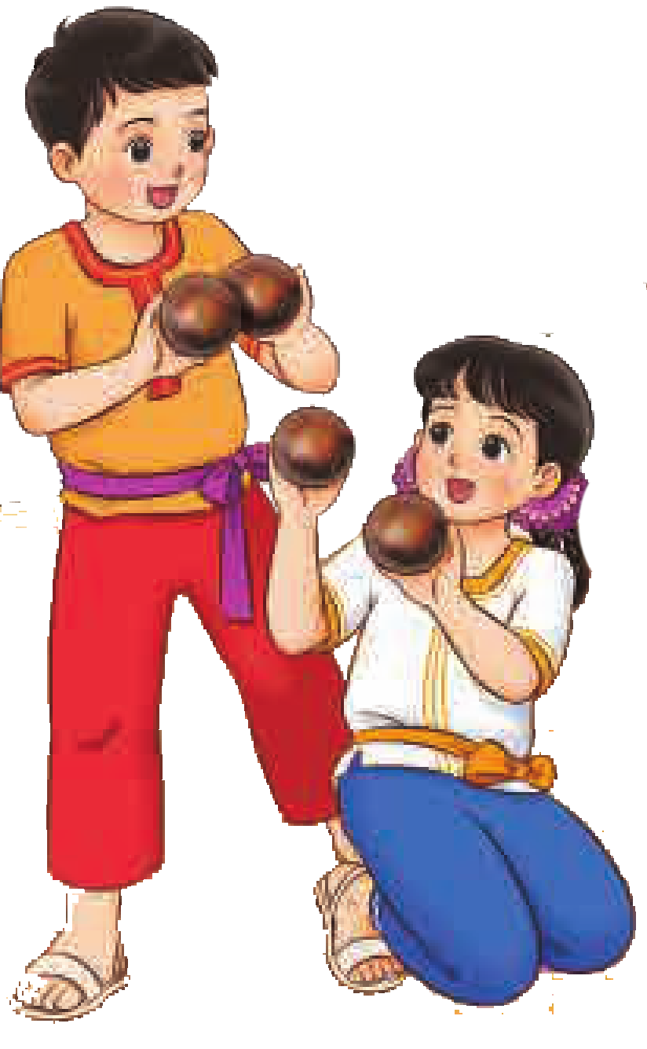
TIẾT 8
TỔ CHỨC HOẠT ĐỘNG VẬN DỤNG SÁNG TẠO

Slide 2


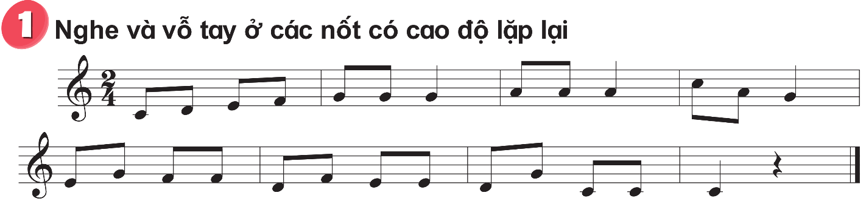

Luyện tập

Slide 3
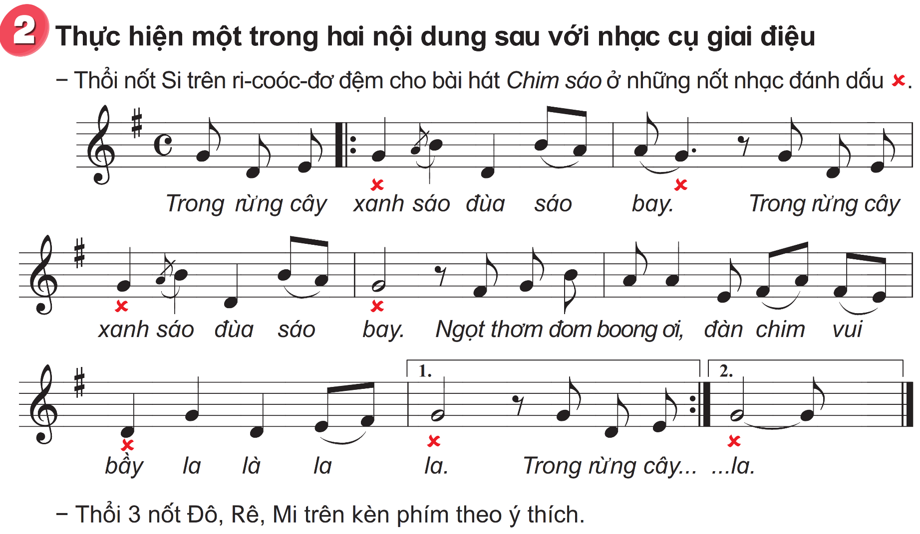

Slide 4
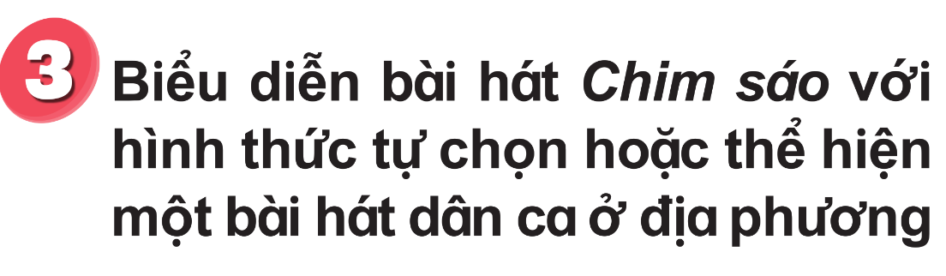
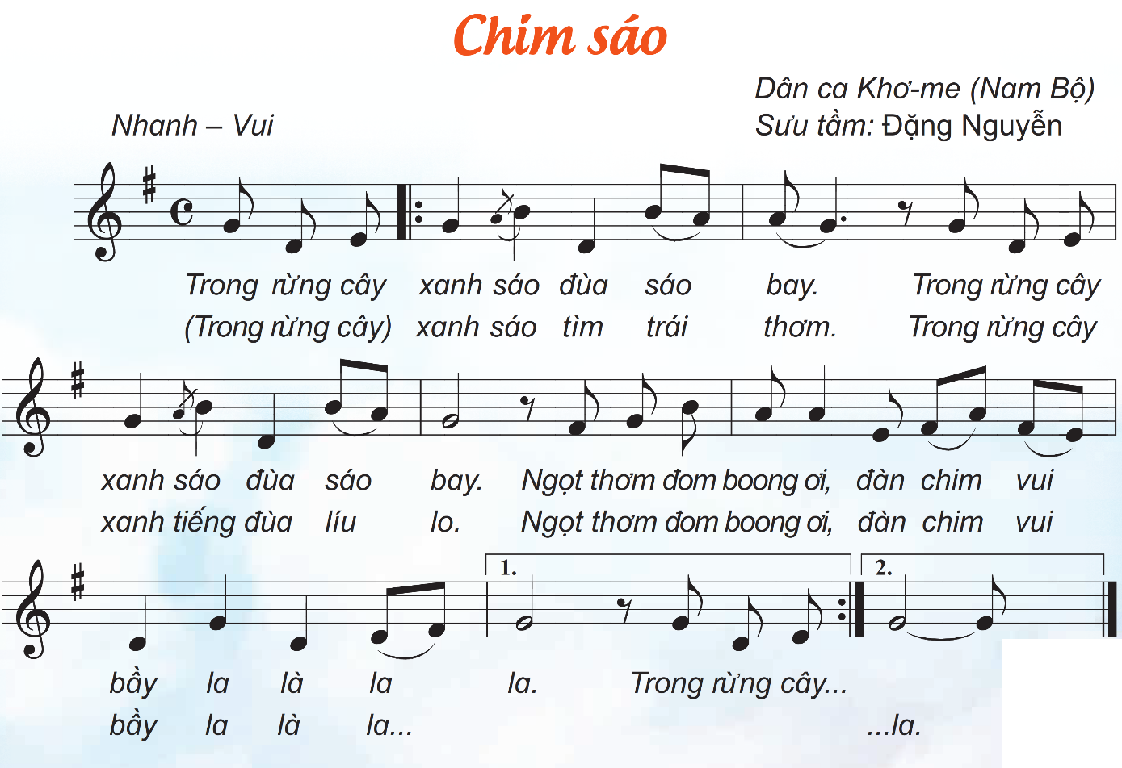

Slide 5



Chúc quý thầy cô mạnh khỏe
Các em học sinh chăm ngoan học giỏi

